Slide 1

TRe studio

Slide 2
Содержание
- Деятельность компании
Наш лозунг
Структура компании
Руководитель
Денежные потоки
Как до нас добраться
Источники

Slide 3
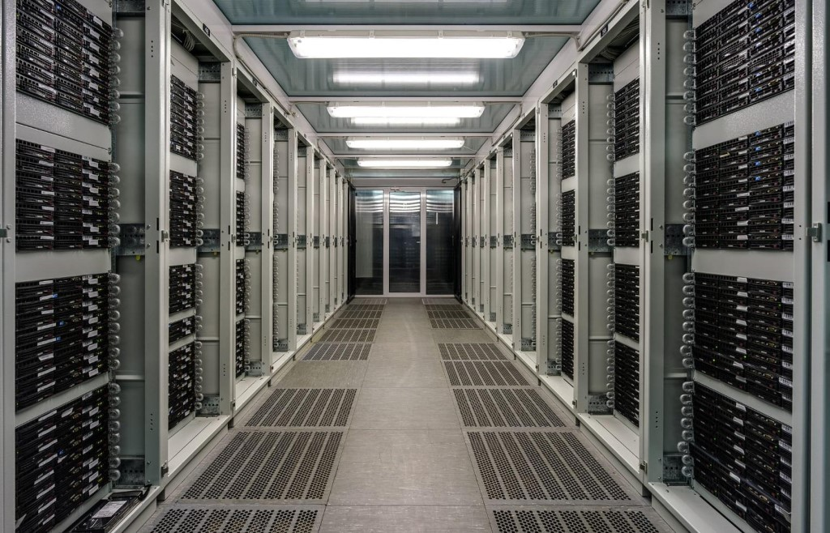
Деятельность фирмы.
Наша фирма разрабатывает серверные решения для игр в облаке, а также дает в аренду вычислительные системы, под управлением собственного ПО.
Содержание

Slide 4
Лозунг нашей компании
«Открываем небесные горизонты.»
Содержание

Slide 5
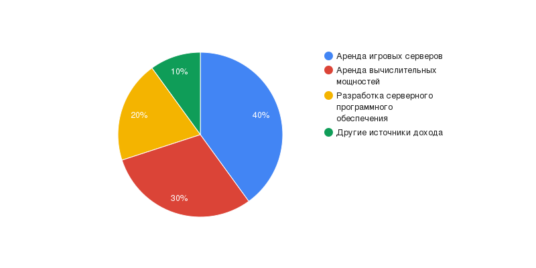
Структура фирмы.
Содержание

Slide 6
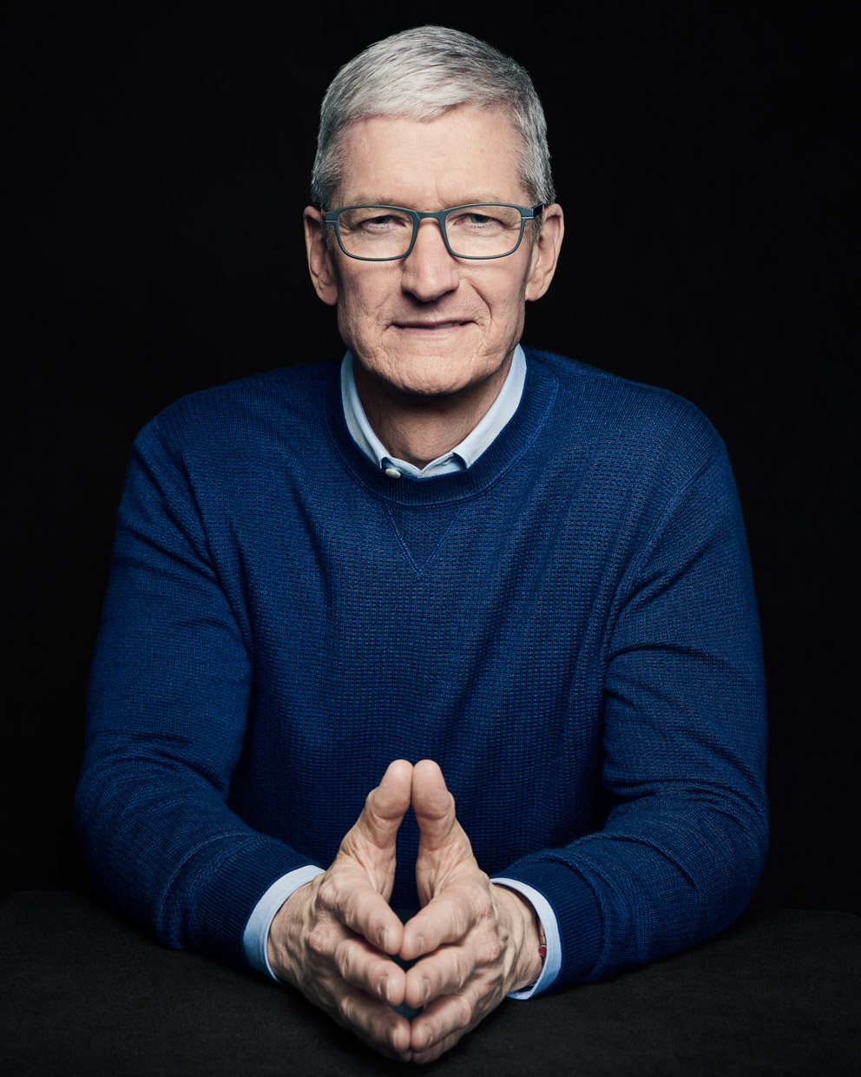
Руководитель нашей компании
Иванов Иван Иванович.
Занимал руководящие позиции в компаниях:
Alarium, должность технического директора;
Mirgene Silectic+, должность исполнительного директора.
Содержание

Slide 7
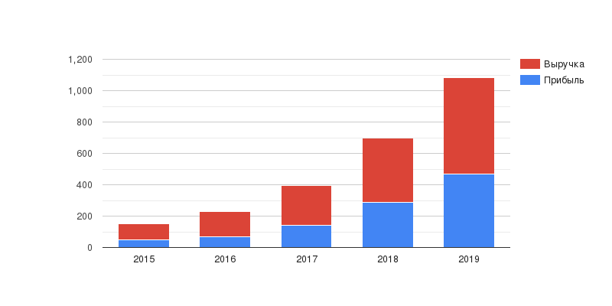
Доходы компании
Отрицательный денежный долг
Стабильный финансовый поток
55% в год рост выручки за 5 лет
Содержание

Slide 8
«Как добраться»
Адрес нашей компании г. Санкт-Петербург Синопская набережная, 14
Содержание

Slide 9
Использованные источники.
https://yequalx.com/ru/
https://financemarker.ru/about
https://yandex.ru/images/
https://yandex.ru/maps/
Содержание

Slide 10
Благодарю за внимание
Содержание

